Slide 1



La crisi climatica e la transizione energetica
Velletri, 11 maggio 2019
Toni Federico
Presidente del Comitato scientifico
della Fondazione per lo sviluppo sostenibile
Coordinatore GdL Energia e Clima dell’ASviS
Notes:
Banksy mural at London Extinction rebellion

Slide 2
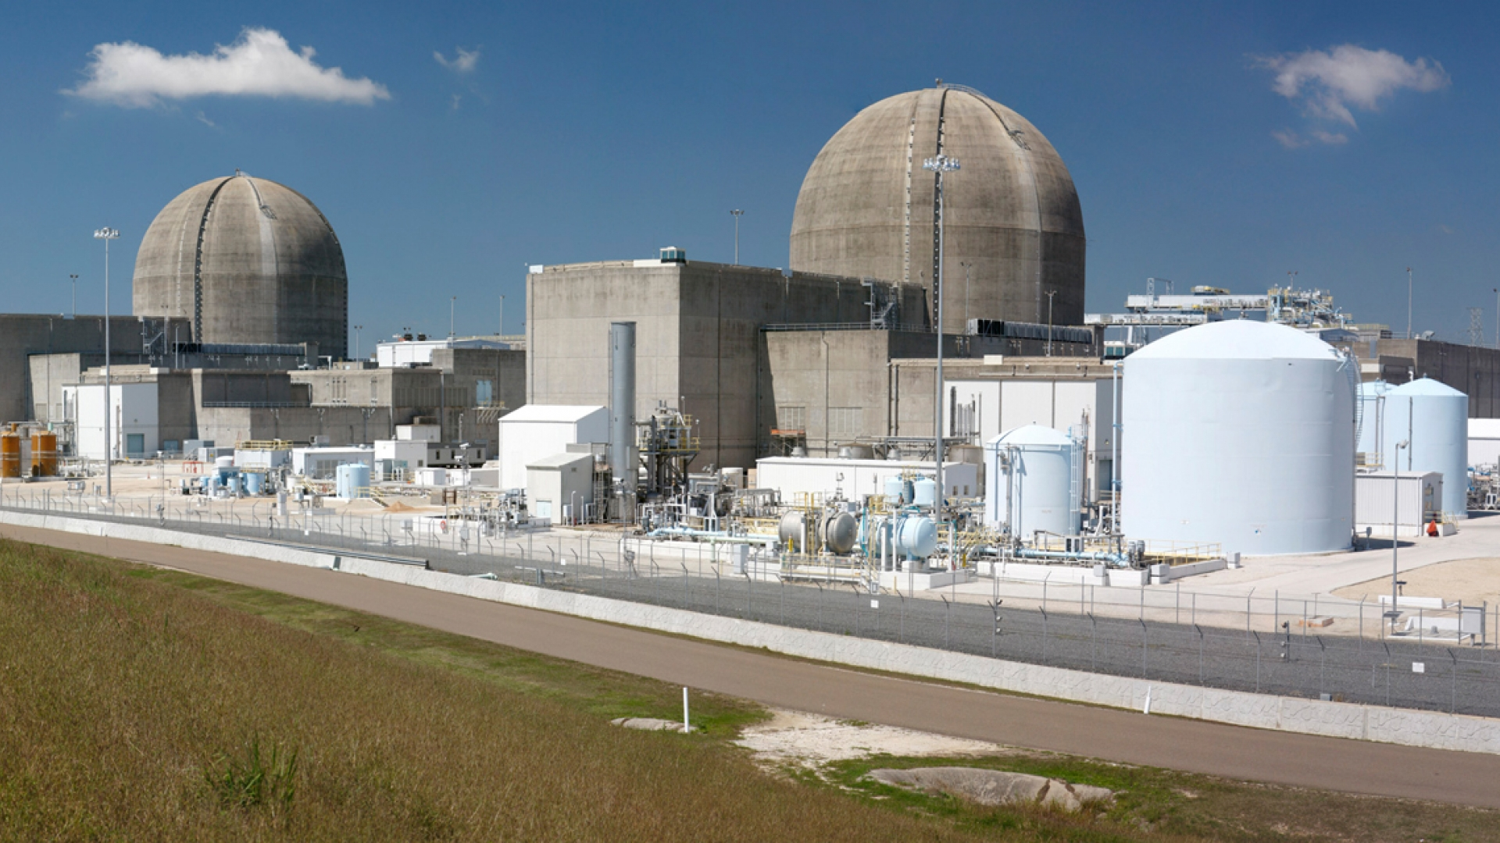
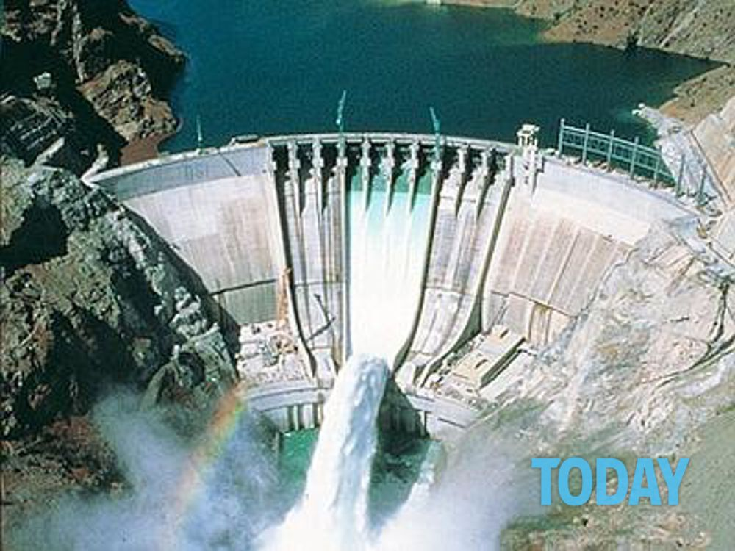
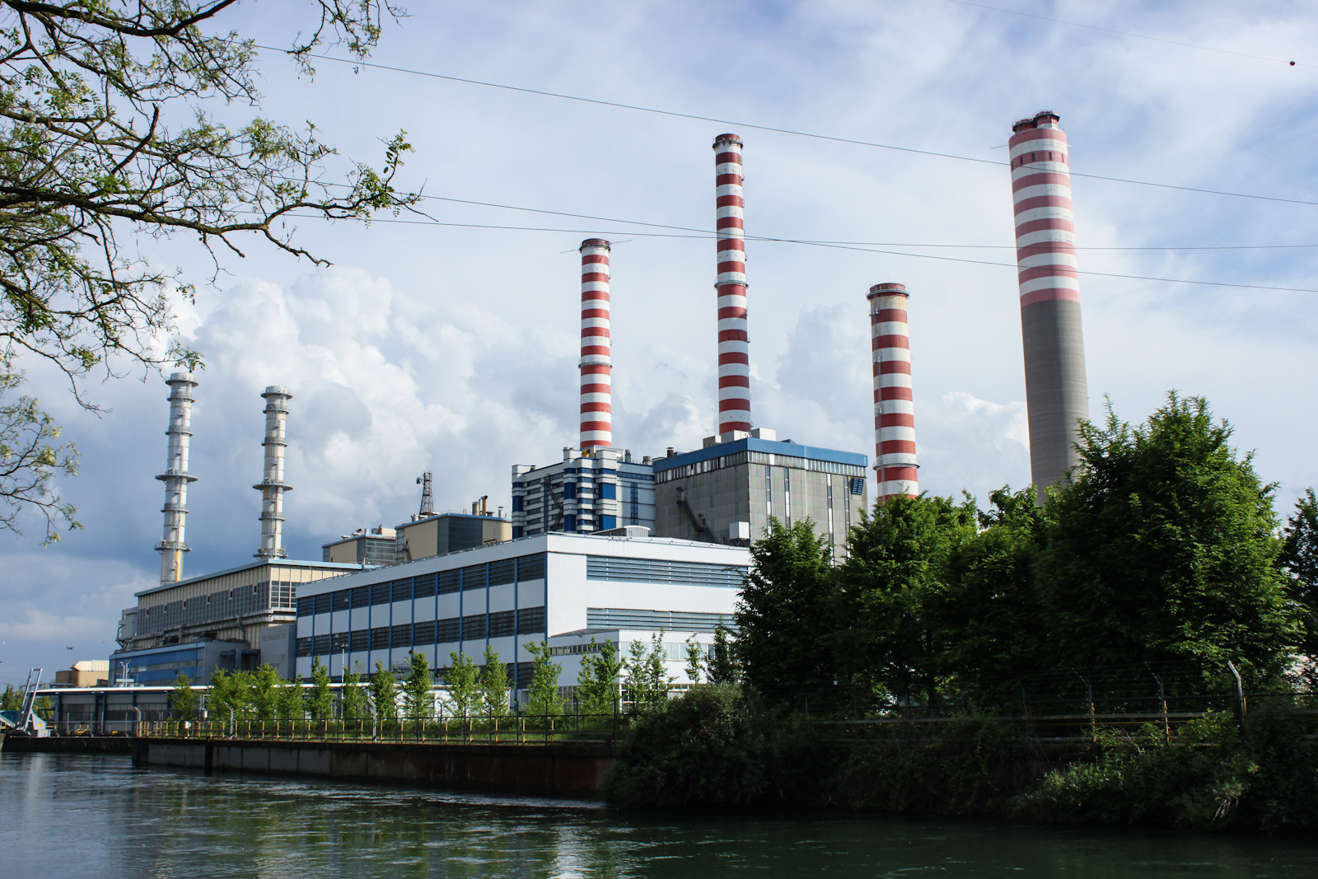

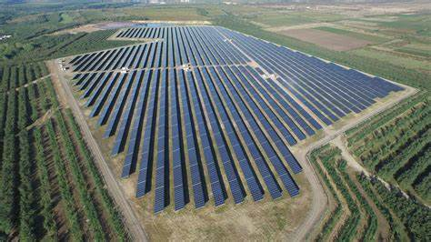
ENERGIA E CLIMA
H20
U235
L’uomo è padrone del suo destino. È ormai chiaro che la combustione dei fossili porterà la terra a punti sistemici di non ritorno (tipping point) per il clima, oltre i quali gli equilibri saranno diversi da quelli che hanno consentito alla specie umana di prosperare.
Ci sono alternative a questo modo di produrre energia senza rinunciare al benessere. Ormai è l’ora della transizione.
H2 ?
CH4

Slide 3
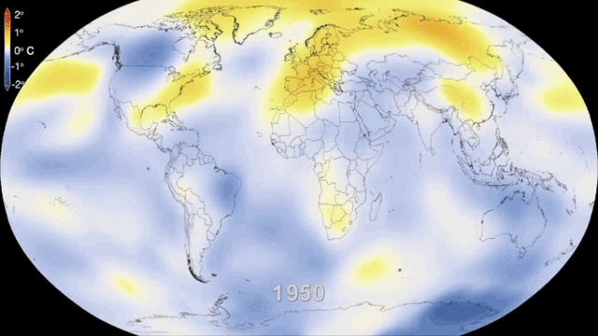
IL CAMBIAMENTO CLIMATICO
Il clima che cambia è la più grave crisi ecologica in atto, nota come Global warming.
Per fronteggiarla occorre cambiare il modello di sviluppo economico con una vera e propria transizione che ha nell’energia il principale fattore del cambiamento.

Slide 4
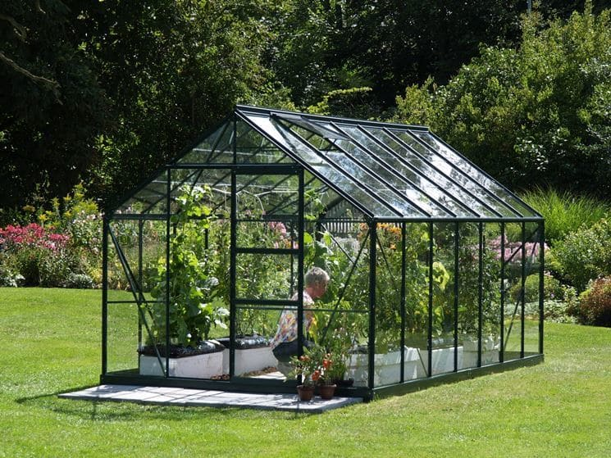
Una semplice serra per floricoltura ci suggerisce un’immagine familiare del fenomeno che regola l’equilirio termico del pianeta.
UNA IMMAGINE FAMILIARE

Slide 5
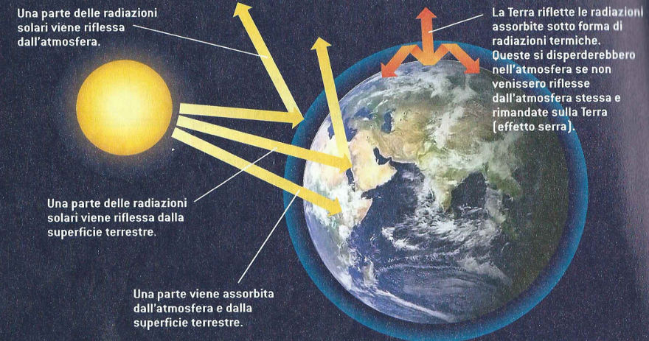
L’EFFETTO SERRA
Da -19 a +14°C
con
380 ppm
di GHG in atmosfera

Slide 6
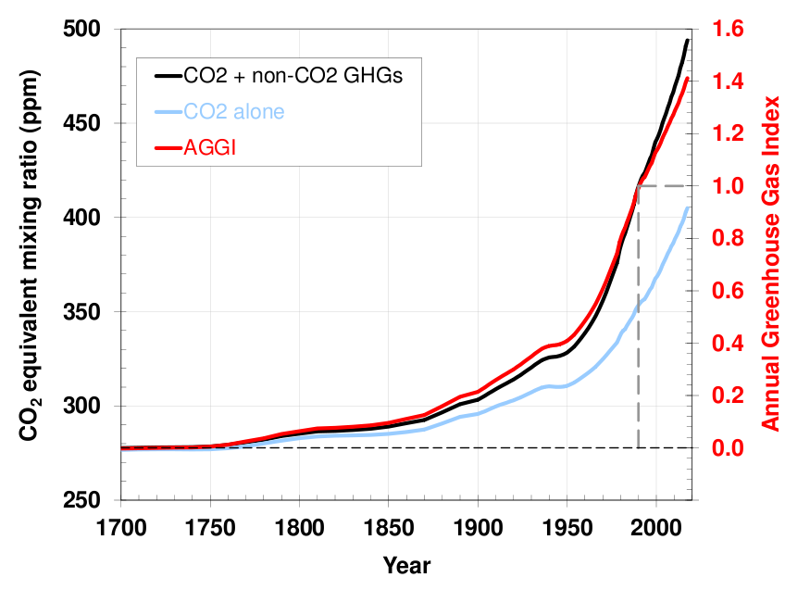
LA CONCENTRAZIONE DEI GAS SERRA
L’effetto serra è determinato da gas, vapori e particolati presenti in atmosfera:
H2O
Black carbon
CO2
CH4
N2O
Clorofluorocarburi
Questi ultimi 6 sono denominati gas serra o GHG

Slide 7
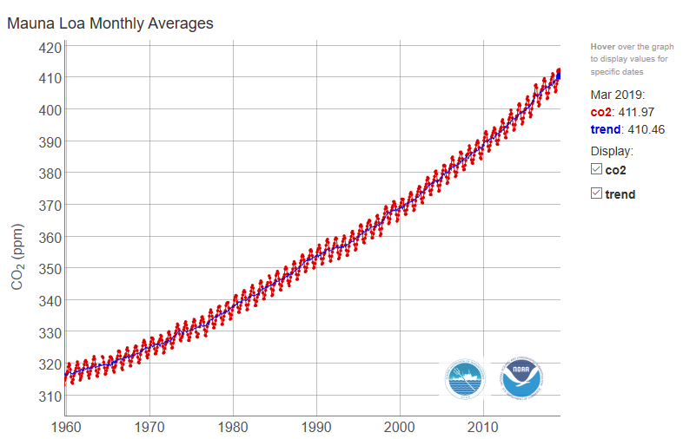
LA CONCENTRAZIONE DELL’ANIDRIDE CARBONICA
La CO2 è il prodotto di scarto di tutti i processi antropogenici di combustione del carbonio, industriali, energetici e trasportistici.
Si accumula in atmosfera in misura uniforme e vi permane per oltre 100 anni.
È il principale, il più abbondante e il più pericoloso GHG. Oggi a Mauna Loa misurate 414 ppm

Slide 8
LE EMISSIONI GLOBALI DI GAS SERRA
Ogni anno a causa delle attività umane vengono immessi in atmosfera circa 50 miliardi di tonnellate di gas a effetto serra.
Il flusso delle emissioni climalteranti è quasi raddoppiato in quarant’anni.
l tasso di crescita è ulteriormente cresciuto negli ultimi dieci-quindici anni
Fonte: IPCC

Slide 9
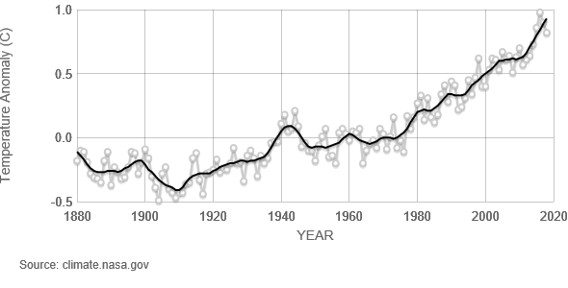
IL GLOBAL WARMING
Il primo degli effetti dell’alterazione delle concentrazioni dei gas serra in atmosfera è l’accresciuta anomalia termica che definiamo come scostamento della temperatura media della superficie terrestre ed oceanica rispetto alla media degli anni 1951-1980

Slide 10
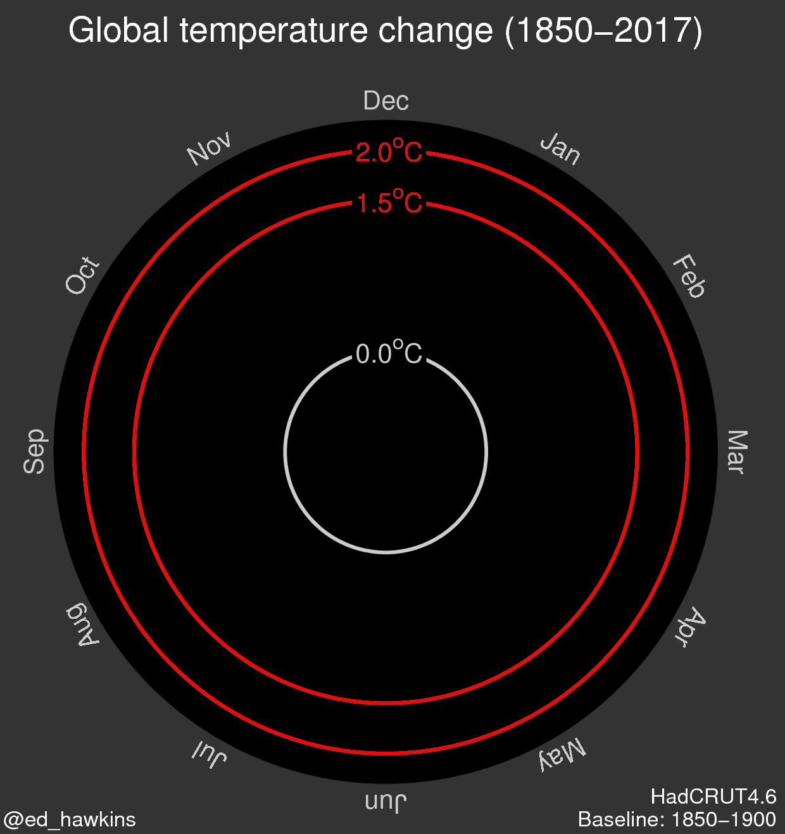
I RISCHI DEL RISCALDAMENTO
Il riscaldamento di 1 °C non è mai stato raggiunto negli ultimi 10.000 anni. Gli effetti sono forti ora, ma è ancora poco rispetto a ciò che rischiamo. Se oltrepassiamo gli 1,5 °C ci sono rischi gravi di punti di non ritorno e potenziali irreversibilità (perdita di ghiaccio marino, scioglimento del ghiaccio terrestre, innalzamento del livello del mare, cambiamento della circolazione oceanica, scongelamento del permafrost, estinzione dell'Amazzonia e di altre foreste pluviali tropicali) . Rischi ancora maggiori oltre i 2 °C. Aumenti di 4 o 5 °C non si sono visti per decine di milioni di anni (homo sapiens, 250.000 anni). Potrebbero essere enormemente distruttivi. I modi in cui viviamo ed operiamo verrebbero ridisegnati. Potenziale causa di conflitti gravi e prolungati con la migrazione di centinaia di milioni, forse miliardi di persone.

Slide 11
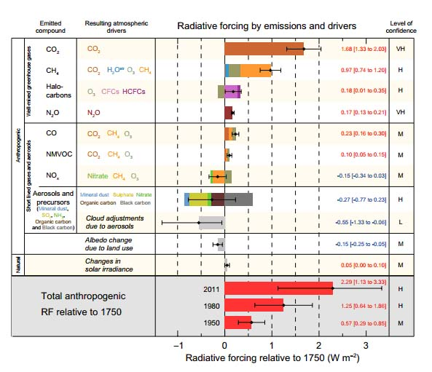

GWP E RF
Se ai limiti della troposfera, la tropopausa, misuriamo per ciascun driver del cambiamento climatico, GHG, attività solare e vulcanica, li bilancio differenziale dell’energia entrante ed uscente rispetto al 1750, la cosiddetta forzante radiativa, abbiamo la prova comparativa e incontrovertibile della variazione nel tempo dell’effetto serra. Cause e responsabilità antropogeniche sono così definitivamente chiarite. Il quadro in figura è dell’IPCC AR5.
Notes:
NMVOC Composti organici volatili

Slide 12
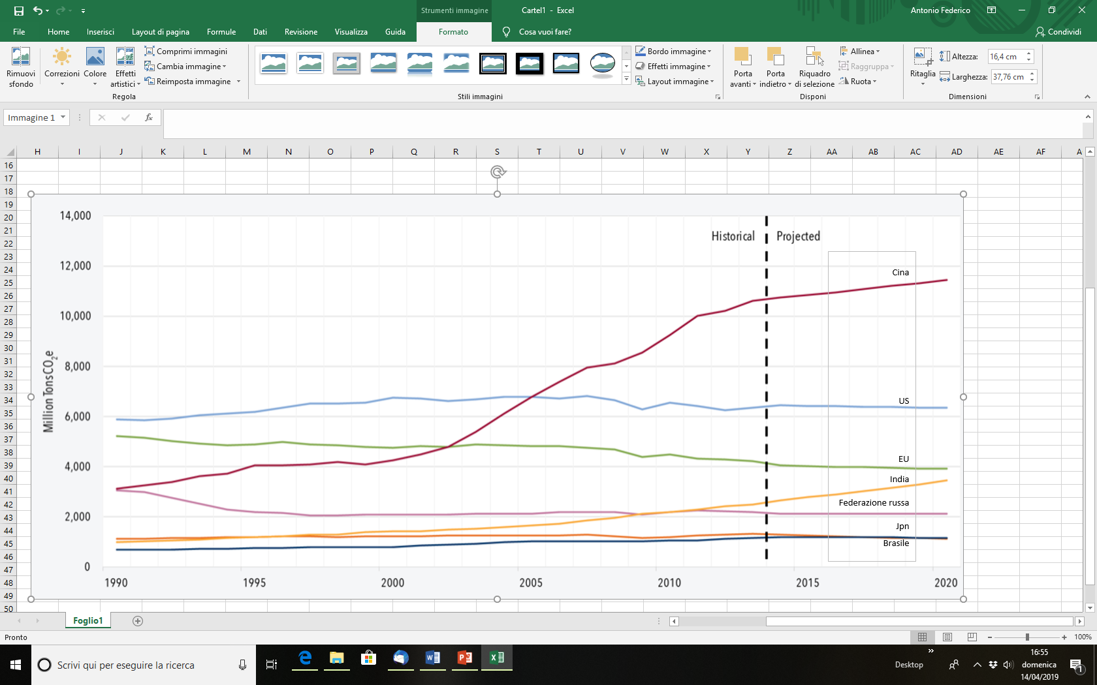
LA RESPONSABILITÀ COMUNE MA DIFFERENZIATA
Chi sono gli inquinatori? La serie storica delle emissioni GHG dei maggiori paesi offre uno spaccato del diverso sviluppo e un indizio della responsabilità dell’inquinamento dell’atmosfera sotto forma di flussi annuali.

Slide 13
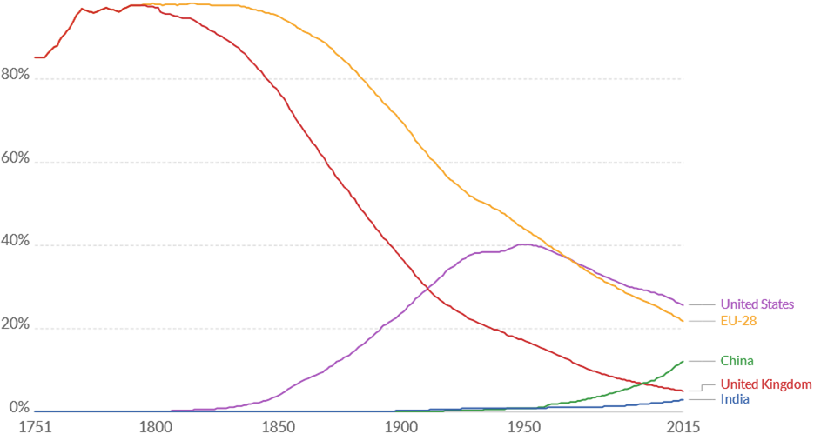
LA RESPONSABILITÀ STORICA
Chi sono gli inquinatori?
Se invece dei flussi misuriamo gli stock, cioè le emissioni globali storiche, in particolare della CO2, che ha una permanenza ultracentenaria in atmosfera, il quadro delle responsabilità cambia sostanzialmente.

Slide 14
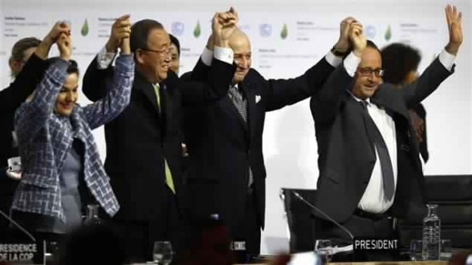
IL NEGOZIATO INTERNAZIONALE SUL CLIMA
Proprio sulle responsabilità e sugli obblighi dei vari paesi si svolge la interminabile controversia Nord – Sud del negoziato internazionale del clima che ha le principali tappe:
1992 – Rio e l’UNFCCC
1995 – Il mandato di Berlino
1997 – Il protocollo di Kyoto
2006 – La roadmap di Bali
2009 – Copenhagen
2015 - Parigi
2020 – Entra in forza l’Accordo di Parigi

Slide 15
GLI SCENARI DEL V ASSESSMENT REPORT DELL’IPCC
Il negoziato sul clima è sostenuto dal punto di vista scientifico dall’IPCC, un grande panel internazionale di scienziati appartenenti ai più qualificati istituti di ricerca di tutti i Paesi dei quali riporta i risultati delle osservazioni e dei modelli sull’evoluzione del clima.
Nel suo AR5 del 2014 l’IPCC aveva pubblicato, in vista di Parigi, gli scenari delle emissioni, tra cui quello blu in figura, per rimanere entro i 2° di anomalia termica a fine secolo.

Slide 16
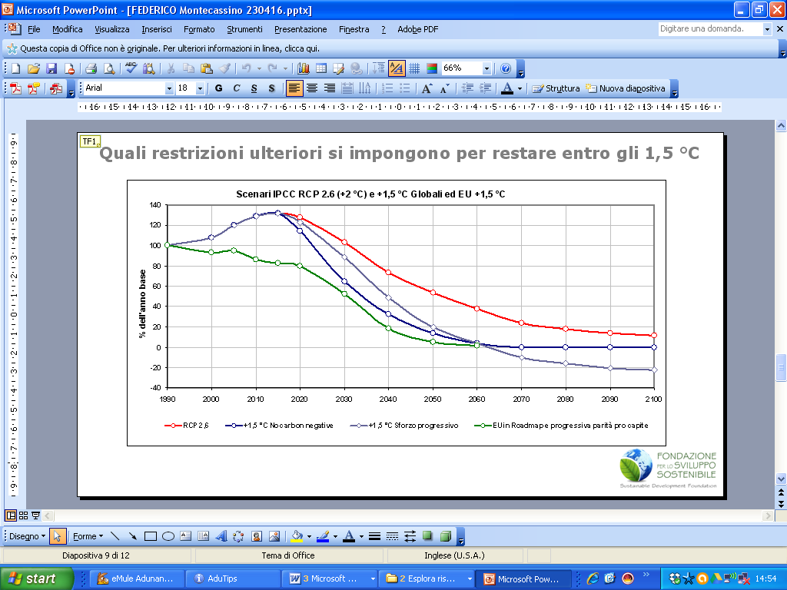
LA PROSPETTIVA DI RIMANERE ENTRO GLI 1,5 °C
L’Assemblea di Parigi, raccogliendo le sollecitazioni dei paesi più vulnerabili, prospetta l’opportunità di mantenere l’anomalia termica a fine secolo quanto più possibile vicina a 1,5 °C. L’Accordo recita infatti:
«Hold the increase in the global average temperature to well below 2°C and to pursue efforts to limit it to 1.5°C».
La Fondazione effettua i primi calcoli.
Notes:
IPCC RCP Representative Concentration Pathways

Slide 17
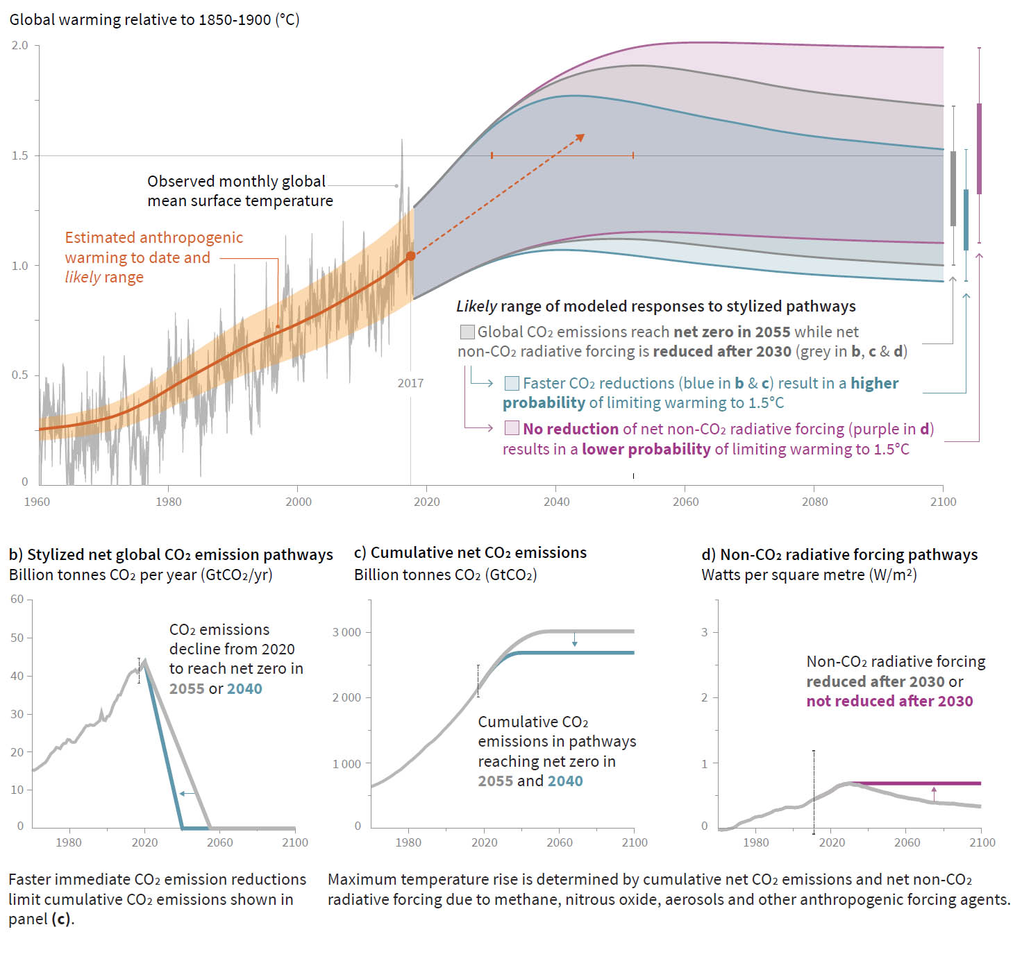
IPCC SR15, 2018
L’assemblea di Parigi commissiona all’IPCC lo studio delle implicazioni della decisione presa per il caso degli 1,5 °C di anomalia massima a fine secolo. Il Rapporto viene presentato nel 2018 rispettando i tempi e non è affatto consolatorio. Le nuove traiettorie per le emissioni impongono l’annullamento dei processi industriali e civili di combustione entro la metà del secolo e poi il ricorso a tecniche di estrazione della CO2 dall’atmosfera.

Slide 18
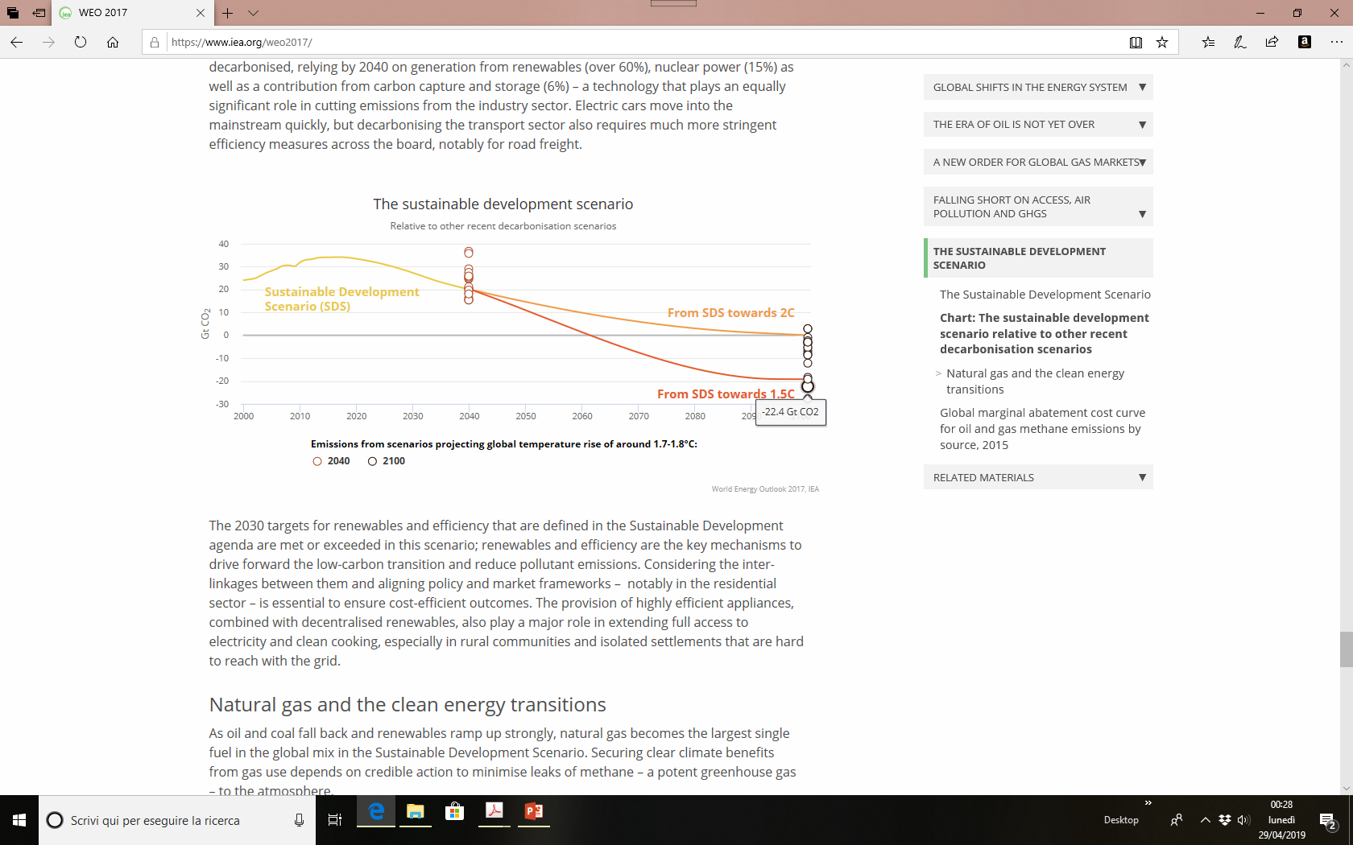
EMISSIONI NELLA TRANSIZIONE
Il calcolo IEA degli scenari a -2 e -1,5 °C mette in evidenza la necessità di eliminare la CO2 dall’aria con mezzi tecnologici (NET, BECCS) o misti (+afforestazione) a partire dalla seconda metà del secolo.
Notes:
NET Negative Emissions Technologies

Slide 19
KEEP IT IN THE GROUND
Secondo l’IPCC il carbon budget al 2100 nello scenario 2°C è pari a non più di 1.100 Gt (a oggi sono state emesse oltre 2.000 Gt). Secondo la IEA le emissioni connesse alle riserve accertate di combustibili fossili sarebbero pari 2.860 GtCO₂
Per rispettare il carbon budget a 2°C un terzo delle riserve di petrolio, metà delle riserve di gas e l’80% delle riserve di carbone dovrebbero rimanere inutilizzate.
Il carbon budget residuo nello scenario 1,5°C è circa la metà di quello a 2°C: dovrebbero, quindi, restare sotto terra il 66% di petrolio, il 75% di gas e il 90% di carbone.
Percentuale delle riserve di combustibili fossili accertate che potranno essere sfruttate in uno scenario 1,5°C

Slide 20
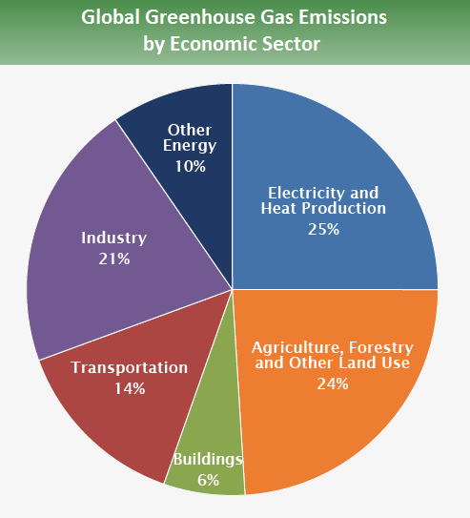
IL RUOLO DELL’ENERGIA
Il quadro delle emissioni globali GHG mette in luce che alla data di oggi i processi energetici (generazione + trasporti + riscaldamento) sono causa del 76% delle emissioni e addirittura il 95% In termini di CO2. Questo spiega la ragione di fondo della transizione energetica che deve soddisfare una domanda crescente di energia azzerando tutti i processi di combustione dei fossili.
GHG emissions by sector

Slide 21
LA DOMANDA GLOBALE DI ENERGIA
La domanda globale di energia primaria equivale nel 2017 a circa 1400 Mtep. È previsto che tale domanda raddoppi nel 2050.
A composizione corrente questa domanda non è sostenibile, non solo rispetto ai cambiamenti climatici.

Slide 22
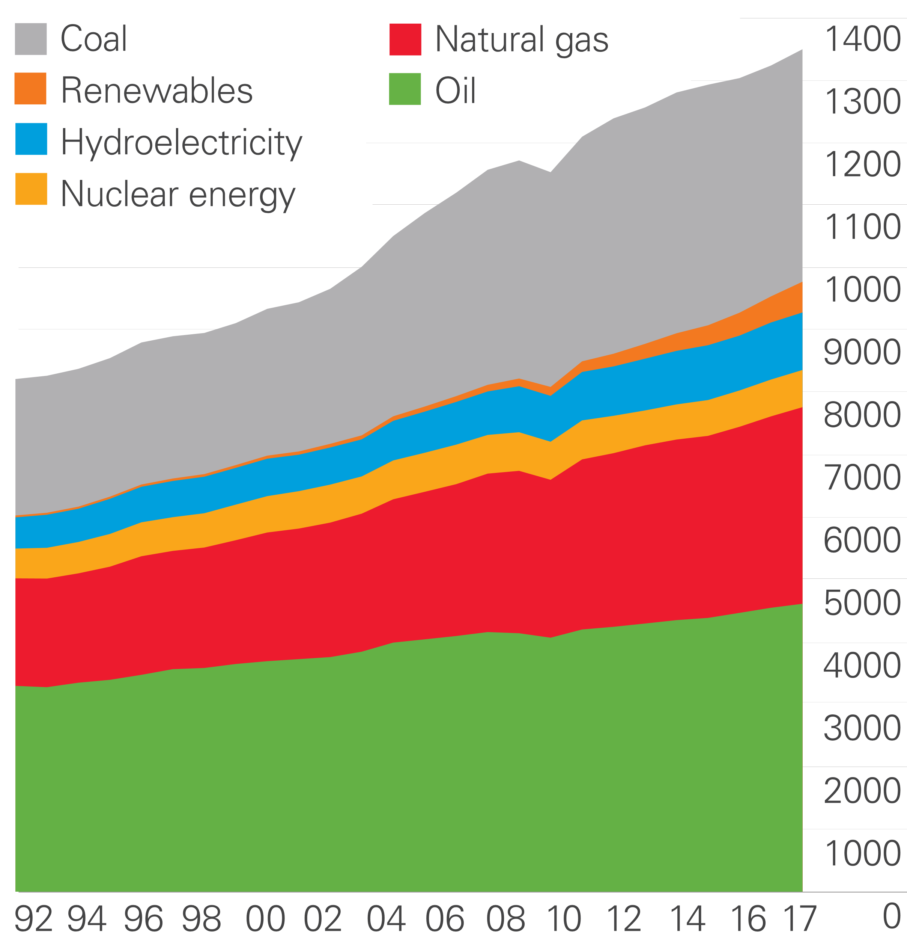
IL MIX DELLE FONTI
Il dato in figura della serie storica del mix dell’energia globale, in fonti primarie, è della BP.
In 15 anni di battaglia per lo sviluppo sostenibile, la crescita dell’energia rinnovabile è più che compensata dalla perdurante crescita di carbone, petrolio e gas naturale. Per il 2050 tutte le fonti fossili dovranno sparire e per gli obiettivi più stringenti dell’accordo di Parigi la decarbonizzazione deve essere violenta ed iniziare subito.

Slide 23
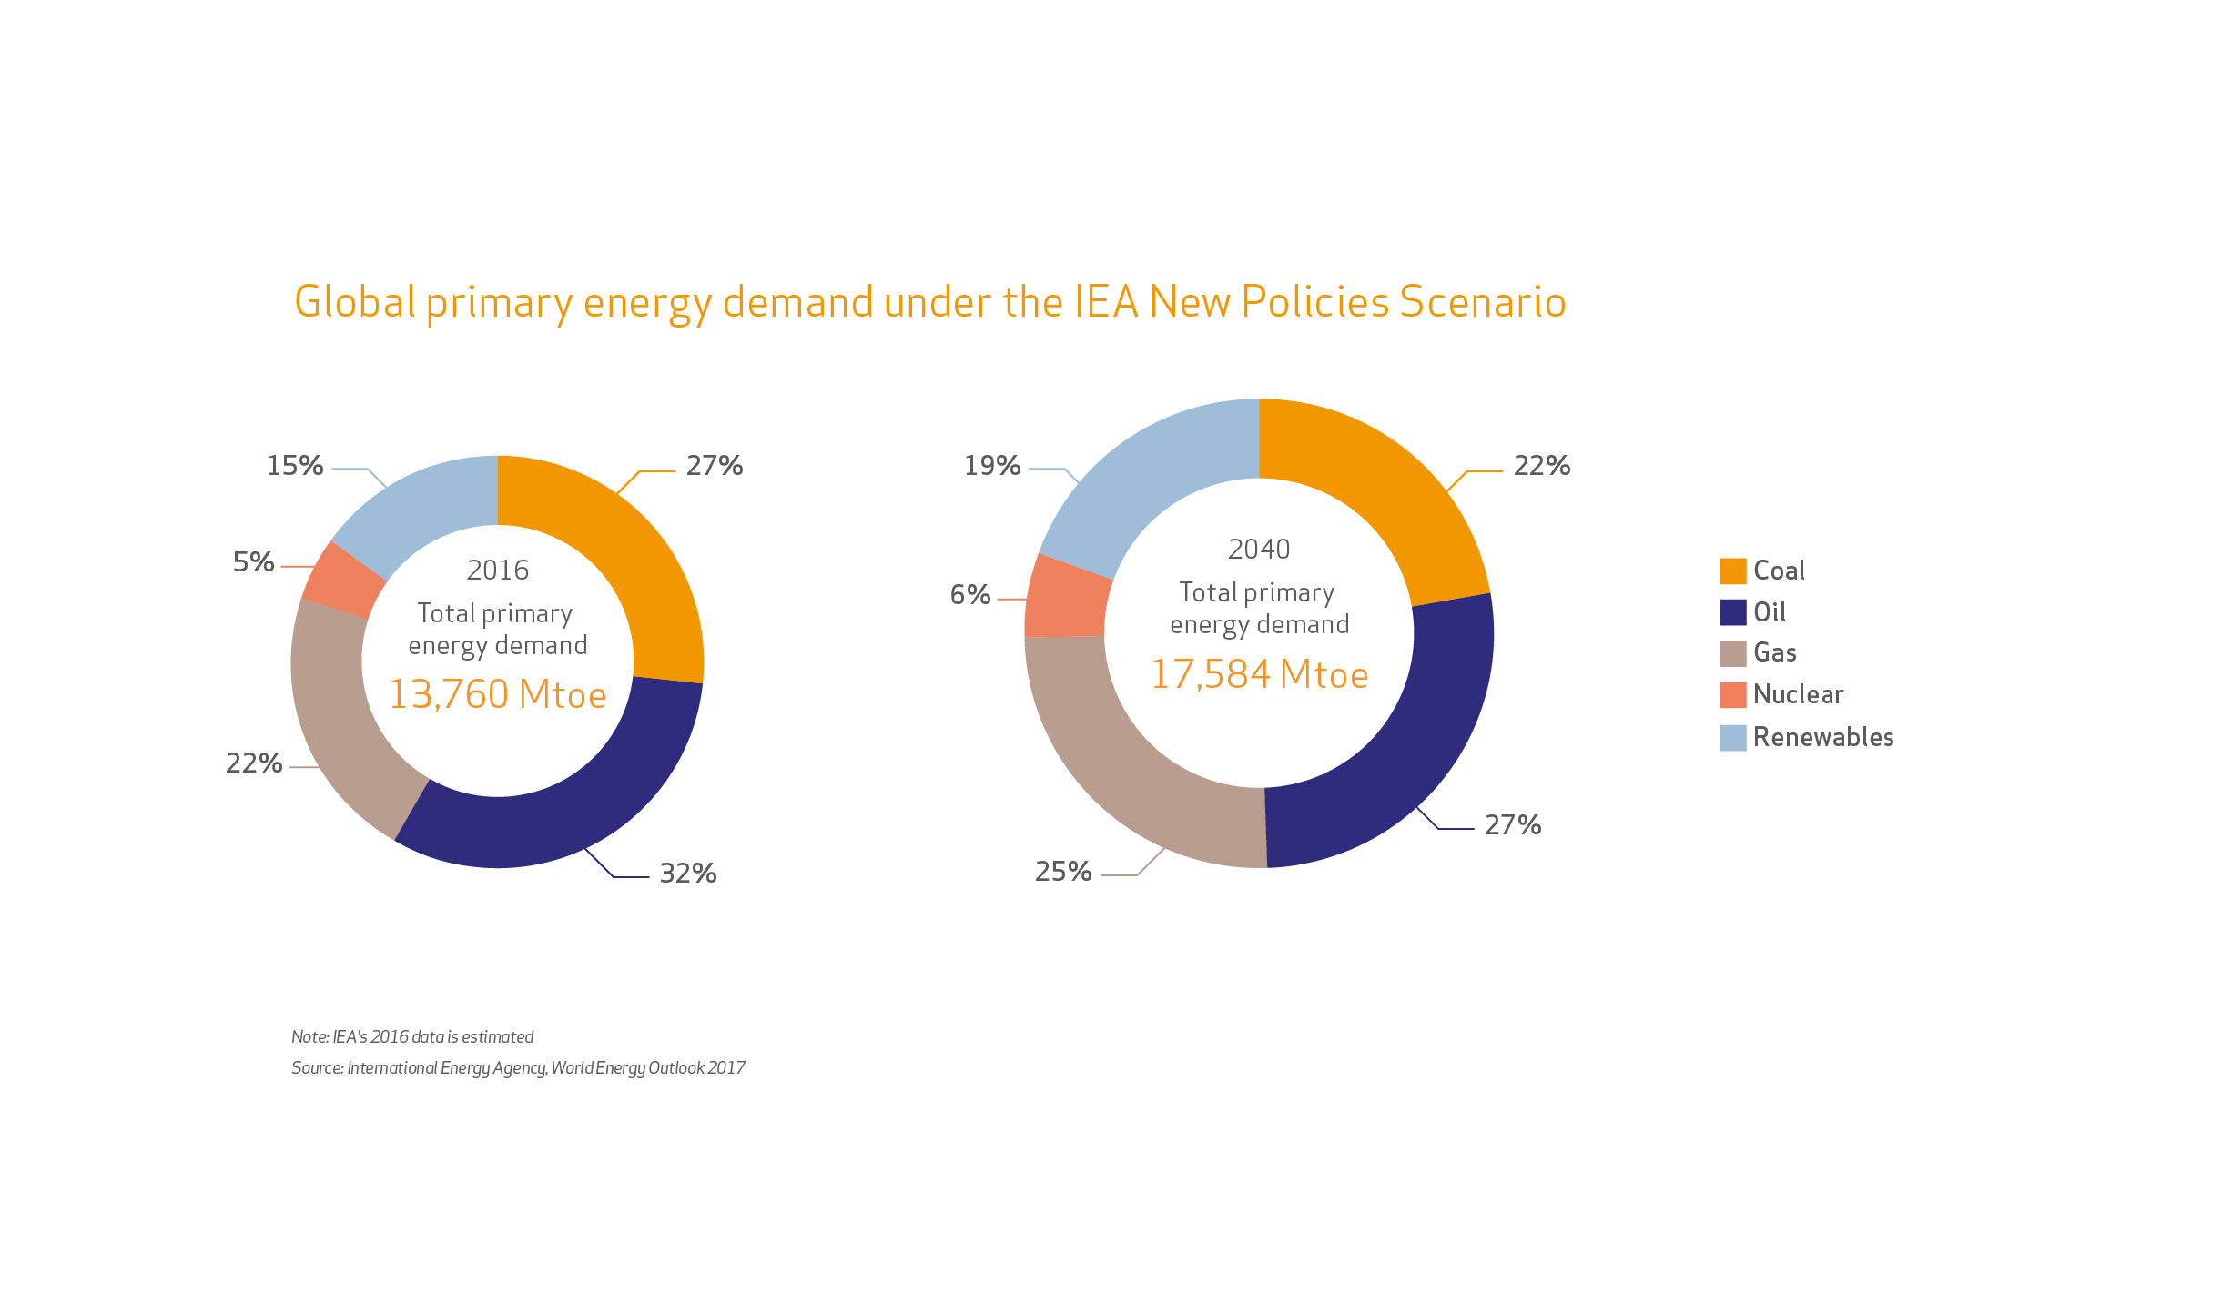
COMPOSIZIONE DELL’ENERGIA PRIMARIA
Nel 2016, secondo il Rapporto annuale WEO dell’IEA, la composizione della domanda dell’energia globale per fonti vede ancora carbone e petrolio al 60%, il gas naturale al 22% e le rinnovabili al 15%.

Slide 24
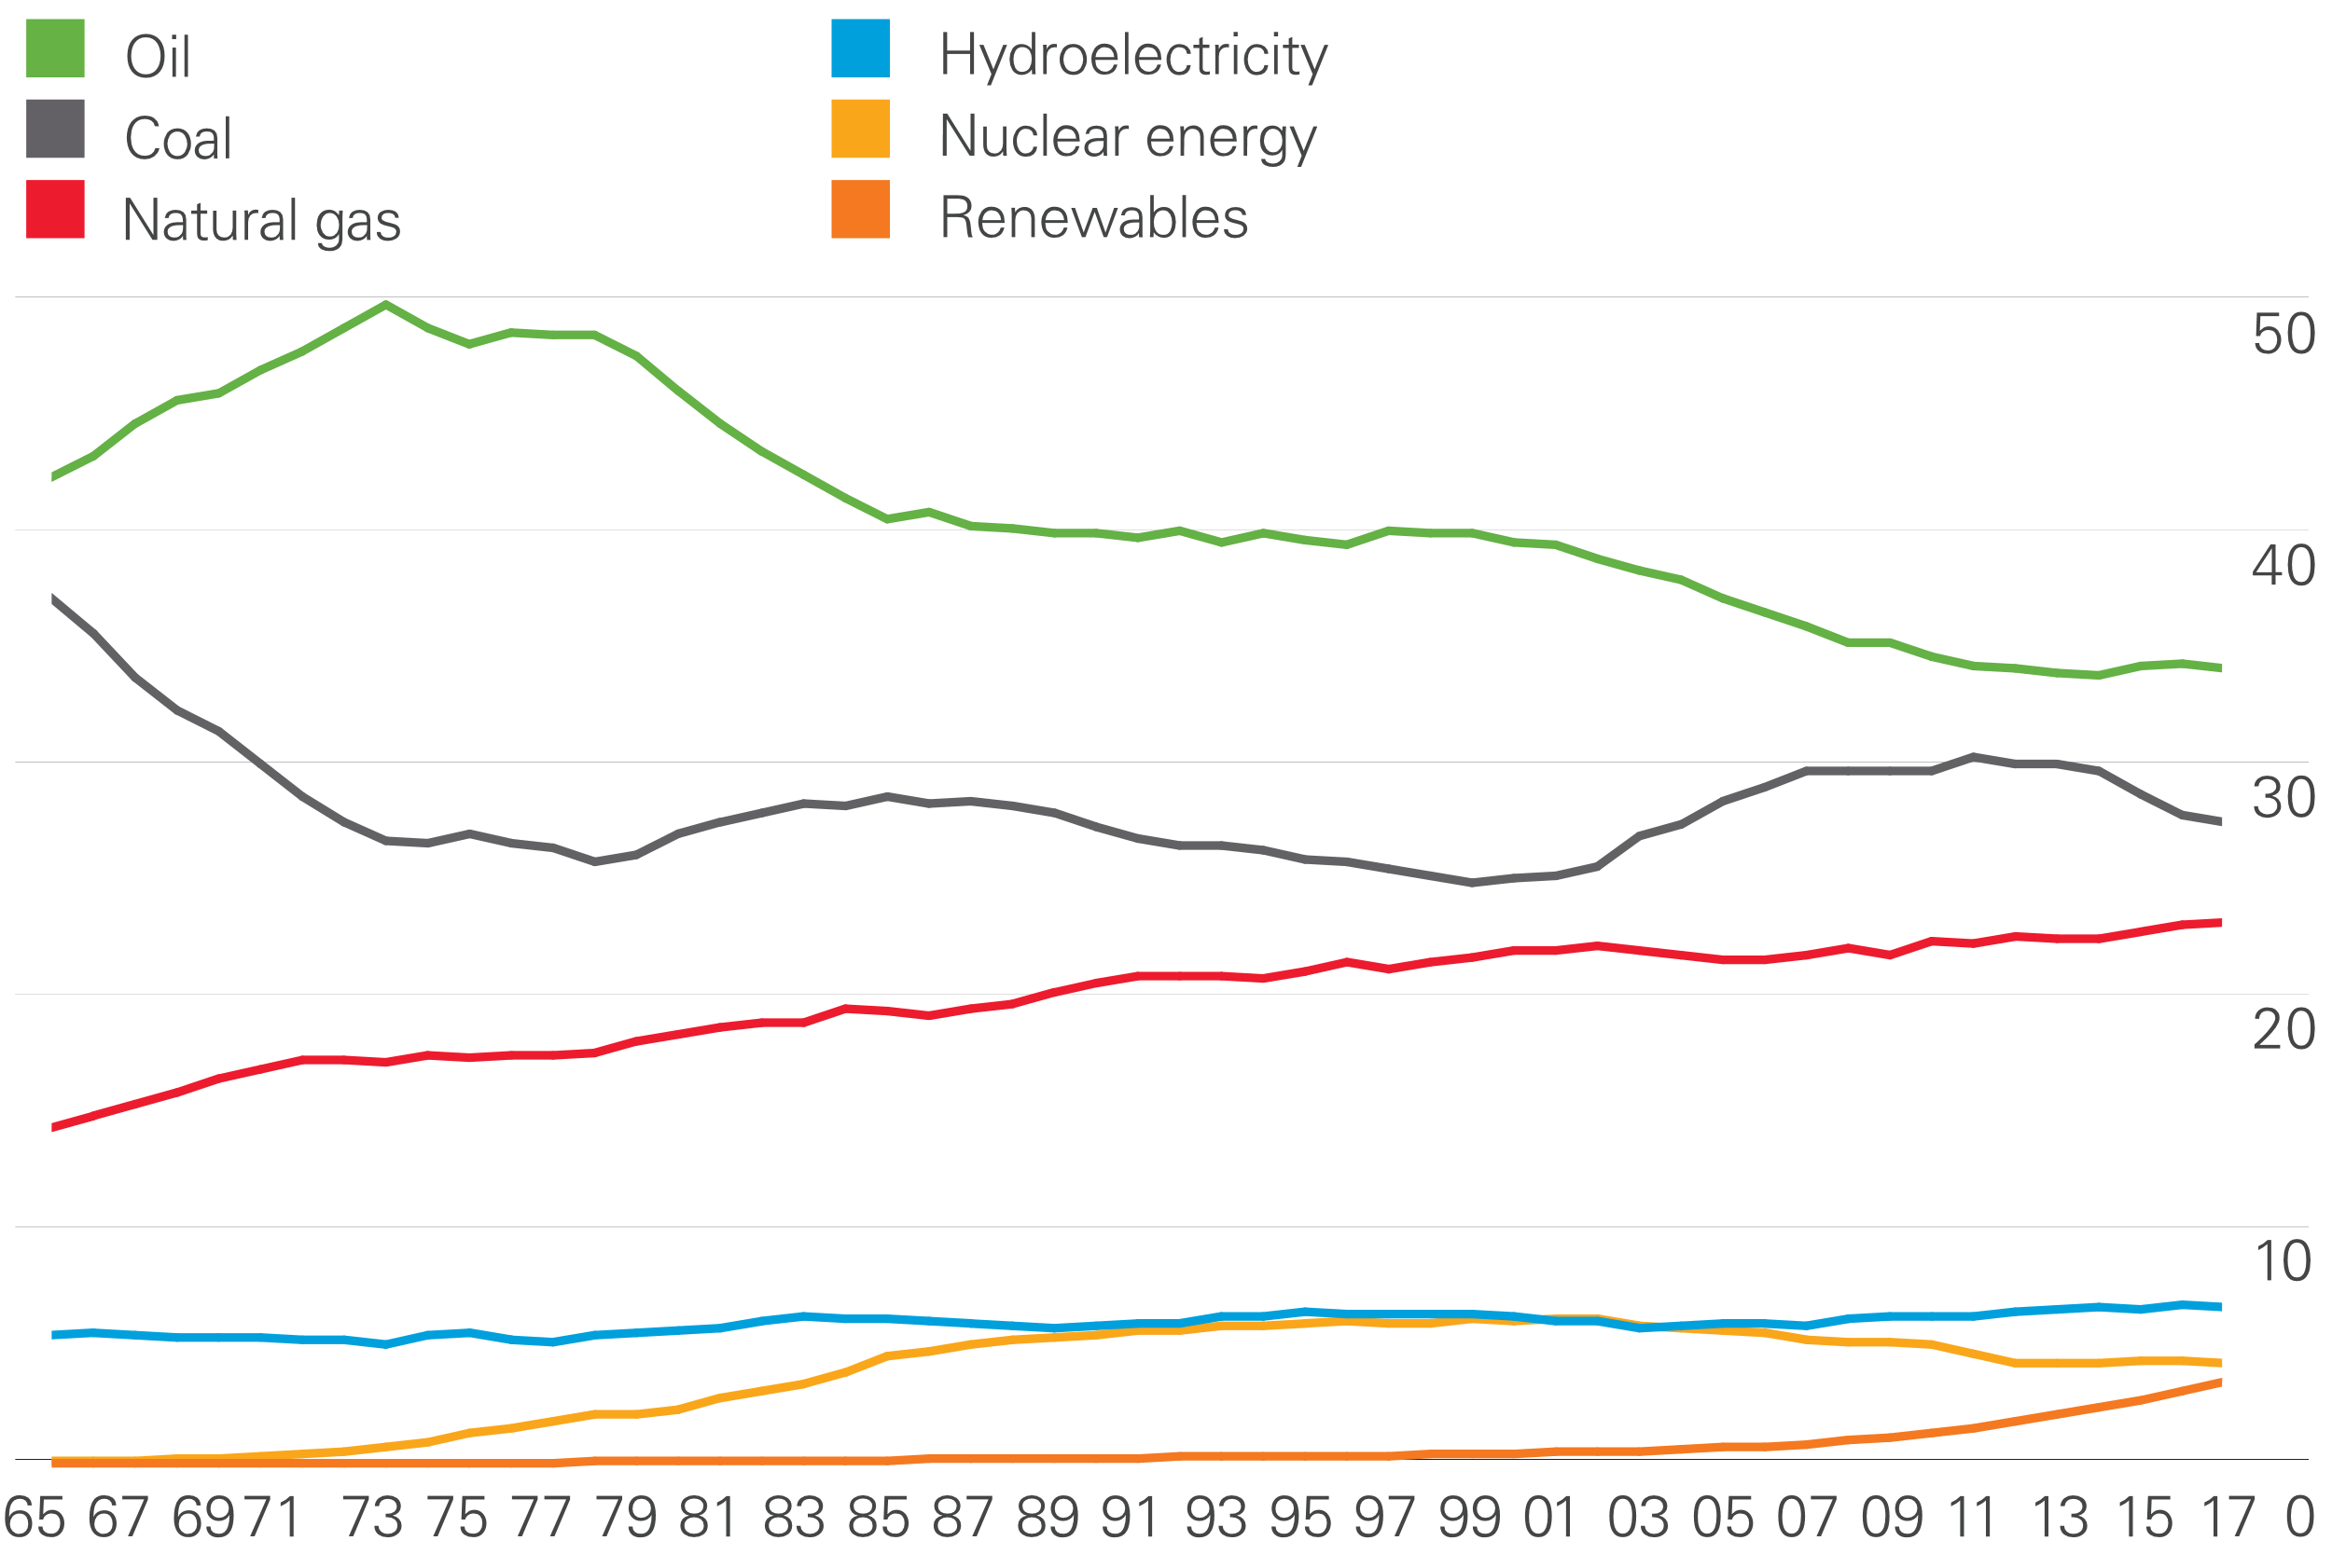
DINAMICA STORICA DELLE FONTI
L’evoluzione storica delle fonti di energia è assai poco consolante. Il carbone è pressoché stabile e, ad oggi, il 2018 sembra essersi rimangiato il piccolo miglioramento degli ultimi anni. La somma del petrolio (- 10 ca.) e del gas (+10% ca.) è piuttosto stabile e le rinnovabili non hydro si sono scavate uno spazio del 5% appena.

Slide 25
LCA DELLE FONTI DI ENERGIA
La tabella presenta una panoramica degli impatti del ciclo di vita e dei flussi di materia per unità di energia elettrica prodotti dai diversi tipi tecnologici rispetto al mix di generazione elettrica globale nell'anno 2010. Gli indicatori per i materiali sono indicati come riferimento; gli impatti ambientali associati alla produzione materiale sono già inclusi nei dati per gli altri indicatori.

Slide 26
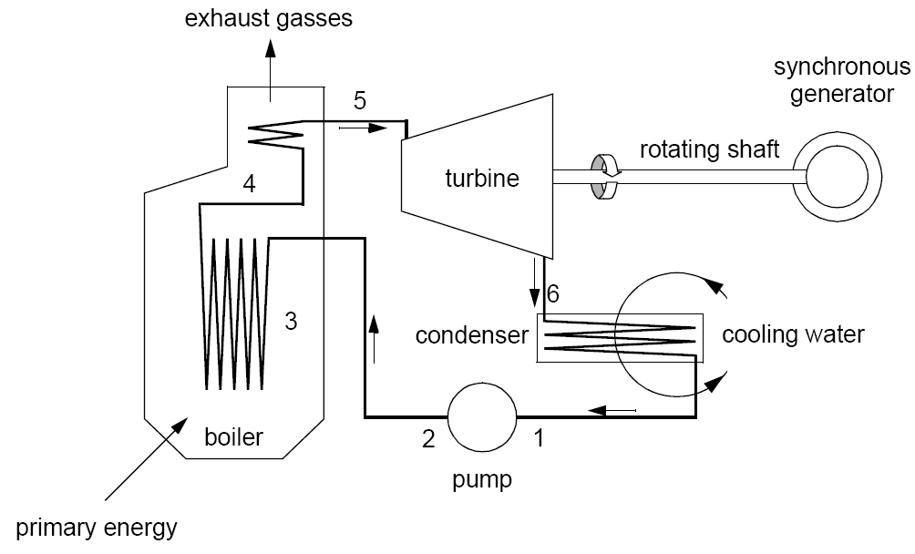
GENERATORI A COMBUSTIONE
L'efficienza media della produzione di energia è del 35% per il carbone, del 45% per il gas naturale e del 38% per la generazione di energia elettrica a petrolio. Ciò significa che nel carbone il 35% dell'energia produce energia elettrica, il resto va dissipato come calore. Le massime efficienze osservate sono del 42% per il carbone, del 52% per il gas naturale e del 45% per la generazione di energia elettrica a petrolio. Se tutti i paesi producessero elettricità alla massima efficienza possibile, si ridurrebbero le emissioni annue di CO2 di 860 milioni di tonnellate.

Slide 27
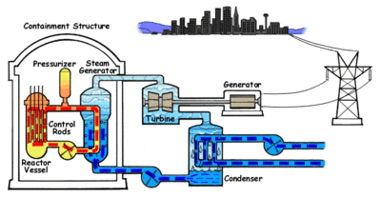
GENERATORE NUCLEARE PWR
Il combustibile nucleare nel recipiente a pressione è impegnato in una reazione a catena di fissione, riscaldando l'acqua nel circuito del refrigerante primario per conduzione termica a circa 350 ° C, 150 Atm. Il refrigerante primario caldo viene pompato in uno scambiatore di calore chiamato generatore di vapore. Il calore viene trasferito al refrigerante secondario a pressione inferiore, a vapore pressurizzato a 275 ° C, 60 Atm senza contaminazione nucleare. Il resto è una turbina a vapore generica + un generatore elettrico.

Slide 28
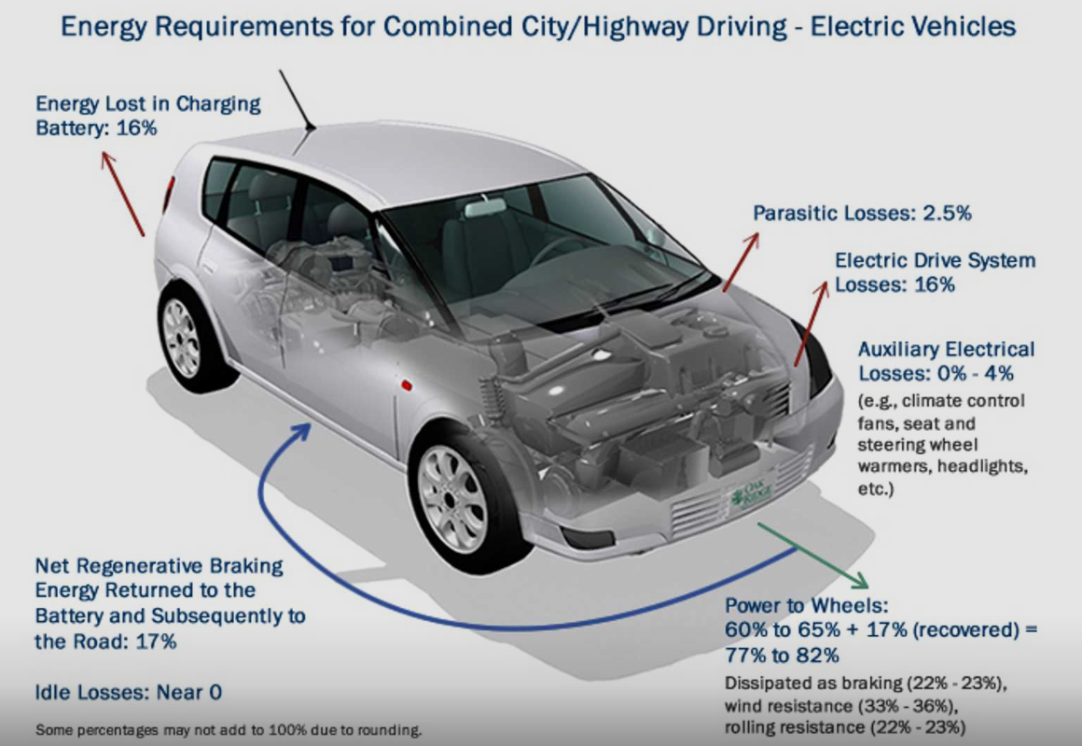
AUTO ELETTRICA
Uno studio US-DOE mostra che il 77 - 82% dell'energia immessa in un BEV viene utilizzata per spostare l'auto lungo la strada. Questo nonostante che il 5-10% circa (16% per il DOE) vada perso durante la ricarica.
In una macchina convenzionale non tutto il carburante che viene immesso nel serbatoio viene utilizzato per spostare la macchina lungo la strada. Infatti, solo il 12 - 30% dell'energia messa in un'auto convenzionale viene utilizzata a tale scopo. Il resto dell'energia viene perso per inefficienze del motore o utilizzato per alimentare gli accessori.

Slide 29

Grazie per l’attenzione!
Any question?: federico@susdef.it

